Slide 1
MELHORIA NA ATENÇÃO À DETECÇÃO PRECOCE DO CÂNCER DE COLO DE ÚTERO E CONTROLE DO CÂNCER DE MAMA NA ESF DA UNIDADE SANITÁRIA DE SAÚDE DE ROCA SALES - RS
UNIVERSIDADE ABERTA DO SUS – UNASUS UNIVERSIDADE FEDERAL DE PELOTAS ESPECIALIZAÇÃO EM SAÚDE DA FAMÍLIA MODALIDADE À DISTÂNCIA
NOME: LETICIA JOANA CORSO
ORIENTADORA: DANIELI BLUHM DA SILVA

Slide 2
INTRODUÇÃO
Os elevados índices de incidência e mortalidade por câncer do colo do útero e da mama no Brasil justificam a implantação de estratégias efetivas de controle dessas doenças.

Slide 3
MUNICÍPIO
Roca Sales é conhecida como “Cidade da Amizade”
Município de Origem: Estrela
População: 10.287 habitantes (IBGE 2010)
População Rural: 3.684 habitantes
População Urbana: 6.600 habitantes

Slide 4
UNIDADE SANITÁRIA DE SAÚDE DE ROCA SALES
UBS mista
Dentista, nutricionista, psicóloga, GO, pediatra
2 médicos clínicos
ESF 1 e ESF 2
ESF1: 3740 habitantes
1031 mulheres (25-64 anos)
387 mulheres (50-69 anos)

Slide 5
SITUAÇÃO DA AÇÃO PROGRAMÁTICA NA UBS
A adesão da população feminina é baixa trazendo 15% para colo de útero e 9% para mama;
O registro dos exames é deficiente;
Não são realizadas reuniões de equipe para avaliação de registros de exames e planejamento de ações de prevenção e controle;
A UBS segue o protocolo do Ministério da Saúde.

Slide 6
OBJETIVO
Melhoria na atenção à detecção precoce do câncer de colo de útero e controle do câncer de mama na Estratégia de Saúde da Família na Unidade Sanitária de Saúde de Roca Sales - RS

Slide 7
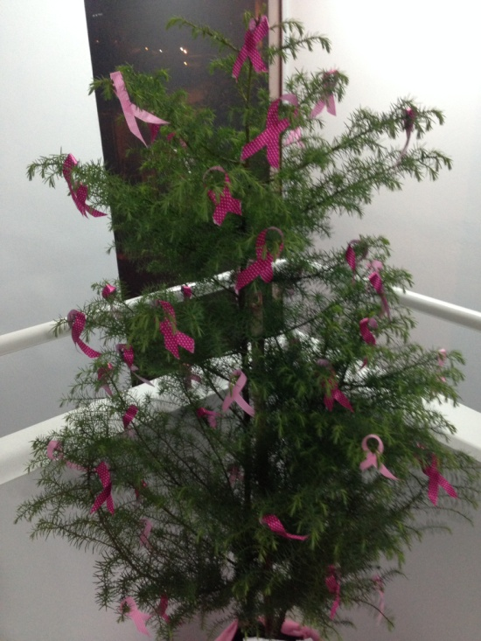
METODOLOGIA
Análise do livro de registros, SISCOLO e SISMAMA
Recadastramento da população feminina
Pequenos grupos de debate
Capacitação da equipe
Criação da “Árvore da Vida”

Slide 8
METODOLOGIA
Arquivo com fichas-espelho e check list fatores de risco câncer de colo uterino e mama
Resultado de exames com a enfermeira ou médico da equipe
Convites à população feminina
Confecção de folder - DSTs

Slide 9
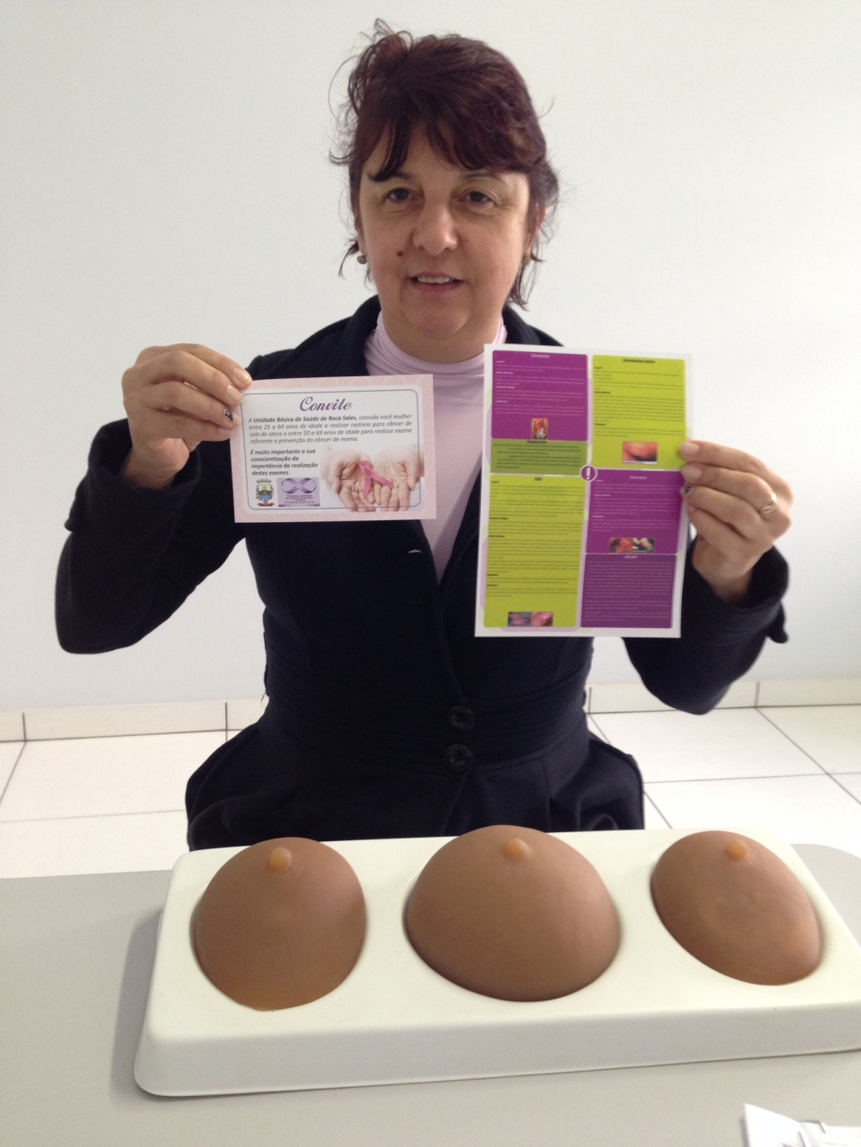
LOGÍSTICA
Controle do Câncer do Colo do Útero e da Mama – protocolo MS 2013
Revisão do livro de registros, SISMAMA e SISCOLO
Arquivo específico
Recadastramento das mulheres
Auto-exame/palpação de nódulos em manequins

Slide 10
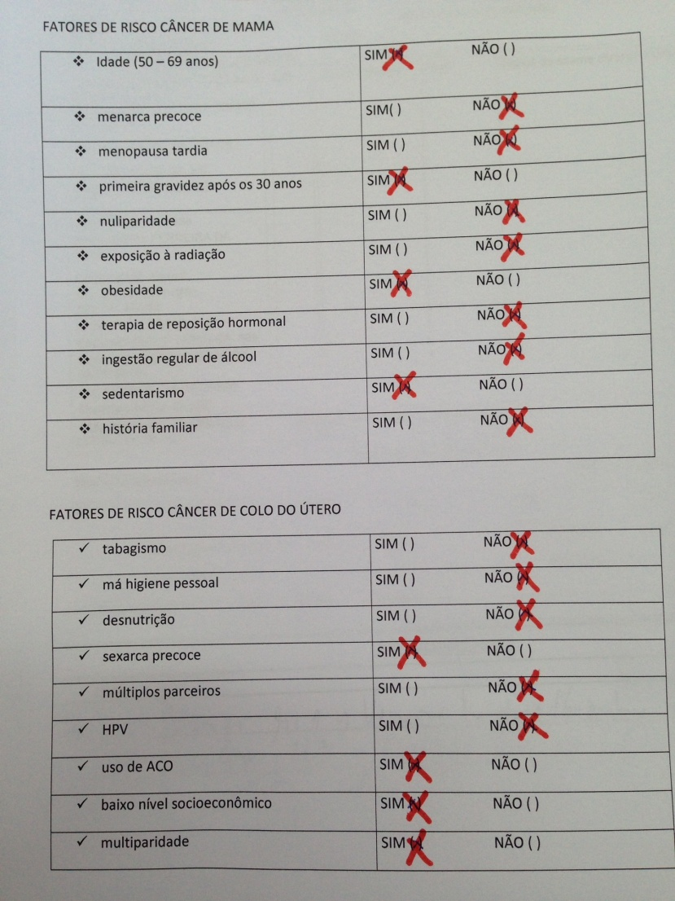
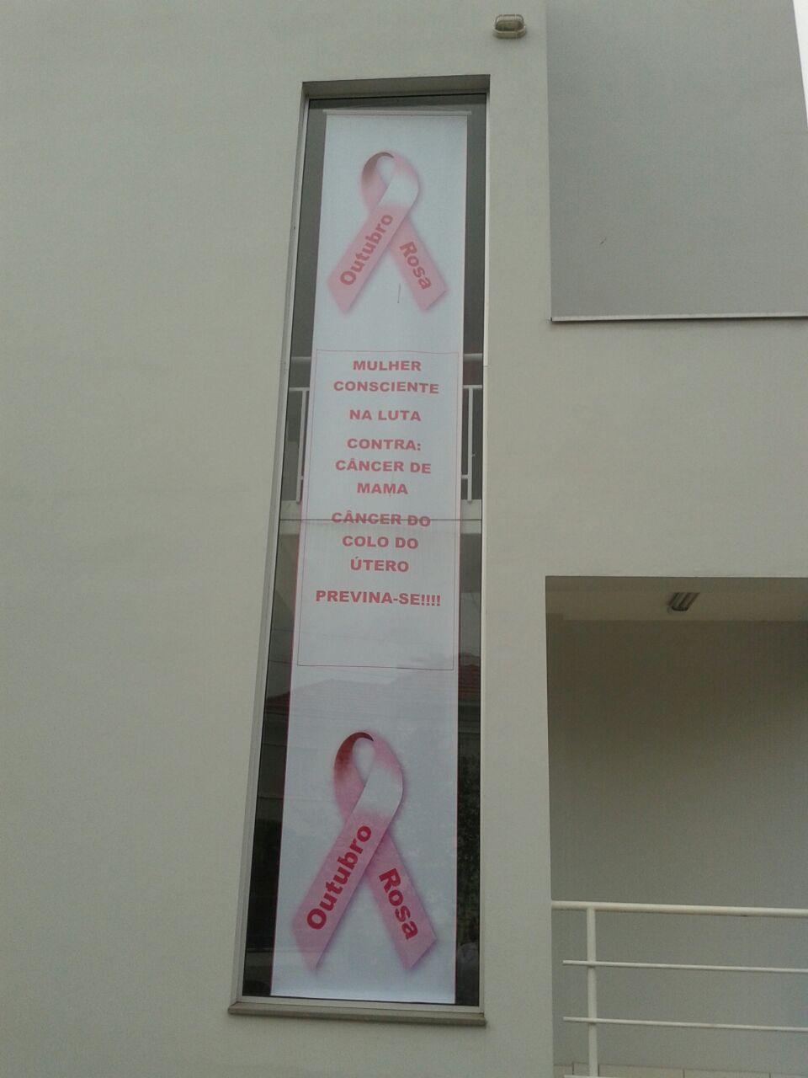
Capacitação da equipe
Visitas domiciliares
Check list (fatores de risco)
Convites
Orientações à população

Slide 11
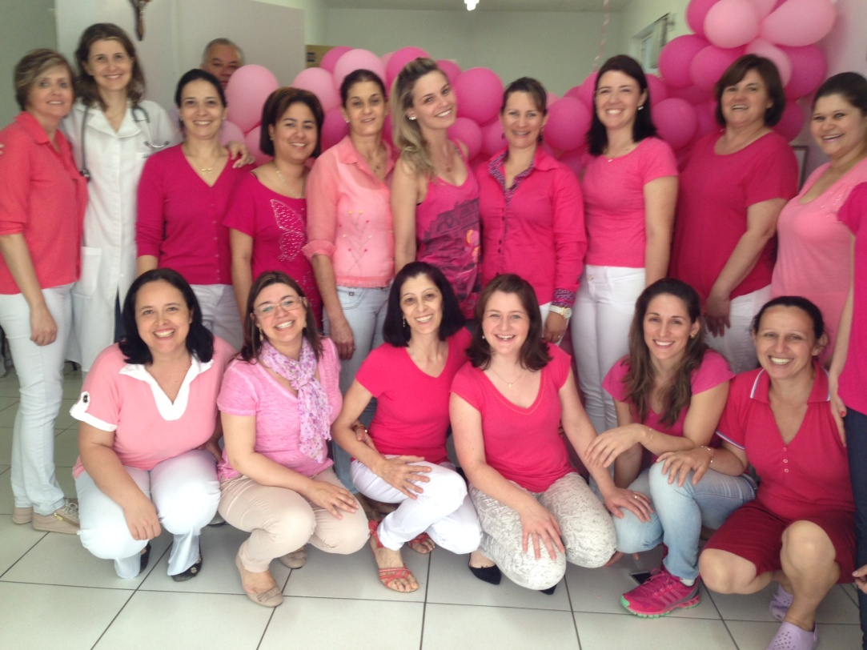

Slide 12
OBJETIVOS METAS RESULTADOS

Slide 13
1) Ampliar a cobertura de detecção precoce do câncer de colo e do câncer de mama
Cobertura
Ampliar a cobertura de detecção precoce do câncer de colo uterino das mulheres na faixa etária entre 25 e 64 anos de idade para 36%
Antes: 15% cobertura
Depois: 25,6% (193 mulheres); 30,3% (228); 38,1% (287)

Slide 14
Ampliar a cobertura de detecção precoce do câncer de mama das mulheres na faixa etária entre 50 e 69 anos de idade para 30%
Antes: 9% de cobertura; cota mamografia: 36
Depois: 25,7% (71 mulheres); 29,7% (82); 38% (105); cota: 43 exames

Slide 15
2) Melhorar a qualidade do atendimento das mulheres que realizam detecção precoce de câncer de colo de útero e de mama na unidade de saúde
Qualidade
Obter 100% de coleta de amostras satisfatórias do exame citopatológico de colo uterino
96,4% (186 mulheres); 96,9%(221); 97,6%(280)
Capacitação da equipe – revisão da técnica de coleta

Slide 16
3) Melhorar a adesão das mulheres à realização de exame citopatológico de colo uterino e mamografia
Adesão
Identificar 100% das mulheres com exame citopatológico alterado sem acompanhamento pela unidade
Busca ativa às mulheres da ESF1
41,7% (5 mulheres/12 mulheres); 35,3% (6/17); 5,9% (1/17)

Slide 17
Identificar 100% das mulheres com mamografia alterada sem acompanhamento pela unidade
50% (2 exames alterados /1 não-retorno)

Slide 18
3) Melhorar a adesão das mulheres à realização de exame citopatológico de colo de útero e mamográfico
Buscar 100% das mulheres que tiveram exame citopatológico alterado e que não retornaram a unidade de saúde
100% (5 mulheres/193); (6/228); (1/287)

Slide 19
Buscar 100% das mulheres que tiveram mamografia alterada e que não retornaram a unidade de saúde
100% (1/71); (1/82); (1/105)
Fundamental para controle: acesso ao SISMAMA

Slide 20
4) Melhorar o registro das informações
Registro
Manter registro da coleta de exame citopatológico em registro específico em 100% das mulheres cadastradas nos programas da unidade de saúde
90,2% (174/193); 100%
Fundamental: ficha-espelho

Slide 21
Manter registro da realização de mamografia em registro específico em 100% das mulheres cadastradas nos programas da unidade de saúde
100% (71); (11); (23)
Fundamental: ficha-espelho

Slide 22
5) Mapear as mulheres de risco para câncer de colo de útero e de mama
Avaliação de risco
Pesquisar sinais de alerta para identificação de câncer de colo de útero em 100% das mulheres entre 25 e 64 anos (dor e sangramento após relação sexual e ou corrimento vaginal excessivo)
99,5% (1/193); 100% (35); (59)
Ficha de fatores de risco – idade, menarca precoce, menopausa tardia, nuliparidade...

Slide 23
Realizar avaliação de risco para câncer de mama em 100% das mulheres entre 50 e 69 anos
95,8% (68/71); 100% (11/82); (23/105)
Ficha com fatores de risco

Slide 24
6) Promover a saúde das mulheres que realizam detecção precoce de câncer de colo de útero e de mama na unidade de saúde
Promoção de saúde
Orientar 100% das mulheres cadastradas sobre doenças sexualmente transmissíveis (DST) e fatores de risco para câncer de colo de útero
22,3% (43/193); 100% (228); (287)
Folder DST e Outubro Rosa

Slide 25
Orientar 100% das mulheres cadastradas sobre doenças sexualmente transmissíveis (DST) e fatores de risco para câncer de mama
93% (66/71)); 100% (82 cadastradas); (105 cadastradas)
Folder DST e Outubro Rosa

Slide 26
DISCUSSÃO
Reciclagem da equipe
Reconhecimento da população adscrita
Organização e aumento de cotas de exames
Conhecimento da importância dos exames
Conhecimento sobre DSTs
Pequena chance de incorporação do projeto
Reunião com a equipe – exposição dos resultados

Slide 27
REFLEXÃO
Excelente aprendizado através de materiais disponibilizados para realizar os EPC'S ;
Crescimento profissional e pessoal;
Aprendizado mais relevante - atendimento de crianças e gestantes.

Slide 28
OBRIGADA!
leticia_corso@hotmail.com

